Slide 1
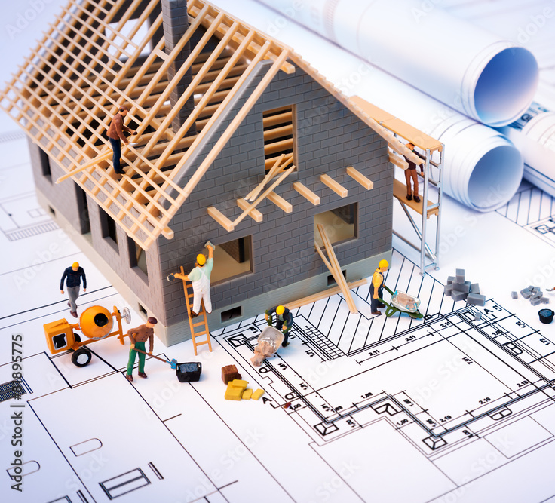
Elaboração de projeto arquitetonico unifamiliar de 80M² para PCD (cadeirante)
Orientadora
Professora Kelen
Componentes:
Andre souza
Dante gonçalves
Ermeson abreu
Heder brito
Jaciara batista

Slide 2
Objetivo
Desenvolver a planta da uma casa respeitando o Código de Obra e a norma NBR 9050 de acessos em relação a cadeirante com um total de até 80M² (elaborado por Técnicos de Edificação) .
O projeto visa não só a melhoria da qualidade de vida dos moradores, mas também a criação de um ambiente que favoreça a convivência familiar com privacidade e conforto de todos os integrantes da família.

Slide 3
JUSTIFICATIVA
De acordo com o IBGE, 8,9% da população brasileira utiliza cadeira de rodas, o que reforça a necessidade de ambientes acessíveis para garantir a inclusão plena dessas pessoas, principalmente em residências, onde autonomia e segurança são essenciais. A acessibilidade é um direito humano fundamental para a integração social, possibilitando deslocamento seguro e confortável por meio de rotas adaptadas, como rampas e portas adequadas. Além disso, a acessibilidade está ligada à educação inclusiva, pois elimina barreiras físicas e sociais, promovendo igualdade de oportunidades. Assim, garantir rotas acessíveis é fundamental para a inclusão, o respeito aos direitos e a valorização da diversidade. Atualmente, nosso país possui cerca de 207 milhões de habitantes e, de acordo com dados do IBGE (2010), 24% dessa população possui algum tipo de deficiência.

Slide 4
Palavras Chaves
Acessibilidade.
Projetos de Técnicos.
NBR 9050.
Moradia Acessível.
Adequação de Ambiente.
Autonomia.

Slide 5
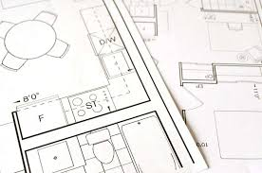
Perfil do cliente
Este trabalho tem como norte o desenvolvimento de um projeto arquitetônico para uma família, onde a esposa tem 48 anos cadeirante, o esposo tem 55 anos, motorista e um filho de 19 anos de idade. O foco principal é proporcionar condições adequadas para todos os intrigantes da família , considerando as normas de acessibilidade e conforto conforme a NBR 9050.

Slide 6
Programas de necessidade
Banheiro
Sala de jantar
Dormitórios
Área de Serviço
Cozinha
Sala

Slide 7
nbr9050
A NBR 9050 estabelece critérios técnicos de acessibilidade para garantir o direito de ir e vir de todas as pessoas incluindo aquelas com deficiência ou mobilidade reduzida de forma segura, confortável e autônoma, respeitando o conceito de Desenho Universal.

Slide 8
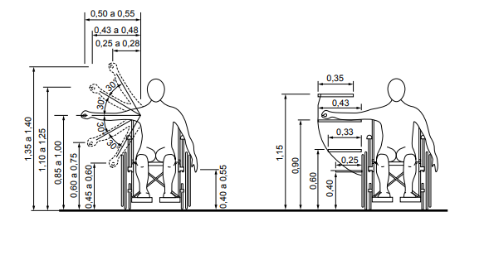
acessibilidade
Acessibilidade possibilidade e condição de alcance, percepção e entendimento para utilização, com segurança e autonomia, de espaços, mobiliários, equipamentos urbanos, edificações.

Slide 9
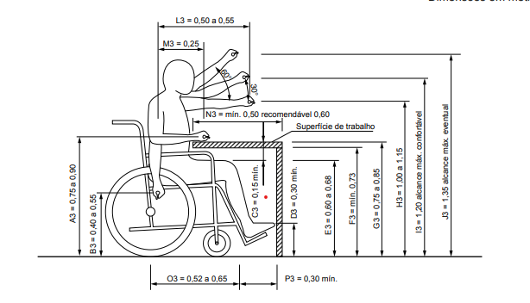
adequação
Acessível espaços, mobiliários, equipamentos urbanos, Edificações, transportes, informação e comunicação, inclusive seus sistemas e tecnologias ou elemento que possa ser alcançado, acionado, utilizado e vivenciado por qualquer pessoa.

Slide 10
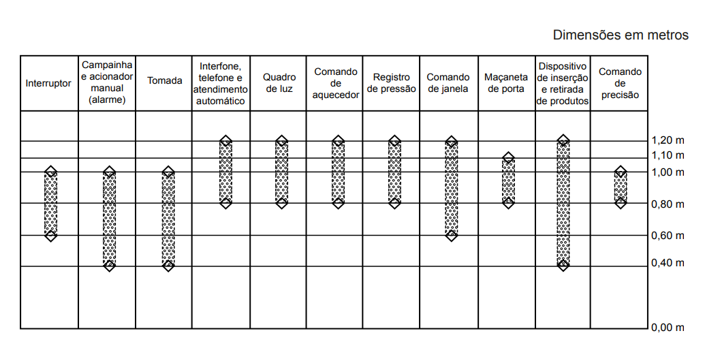
ajuda técnica
produtos, equipamentos, dispositivos, recursos, metodologias, estratégias, práticas e serviços que objetivem promover a funcionalidade, relacionada à atividade e à participação da pessoa com Deficiência ou mobilidade reduzida, visando a sua autonomia, independência, qualidade de vida e inclusão social.

Slide 11
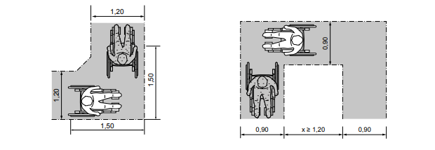
rota acessível
Trajeto contínuo, desobstruído e sinalizado, que conecte os ambientes externos ou internos de espaços e Edificações, e que possa ser utilizado de forma autônoma e segura por todas as pessoas, inclusive aquelas com deficiência e mobilidade reduzida.

Slide 12
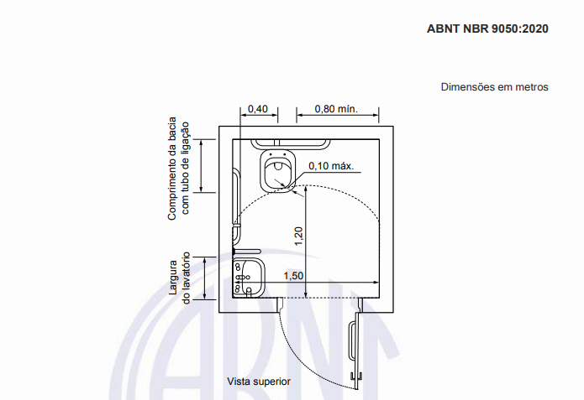
Exemplo de medidas para o Banheiro

Slide 13
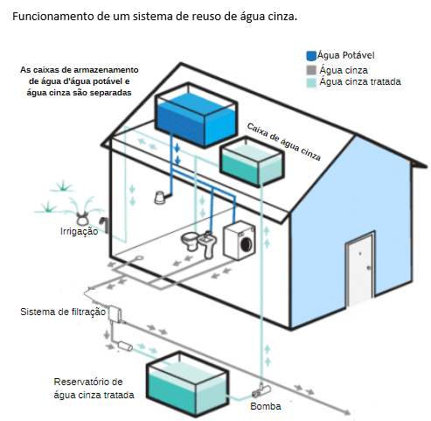
Tecnologia
- Reuso da água da chuva 🌧️

Slide 14
Funcionamento do sistema
Um sistema de captação de água da chuva funciona captando a água que escorre dos telhados e direcionando-a para um reservatório, geralmente uma cisterna. Essa água pode então ser usada para diversas finalidades, como regar o jardim, limpar a casa ou, em alguns casos, até mesmo para fins não potáveis, como descargas.

Slide 15
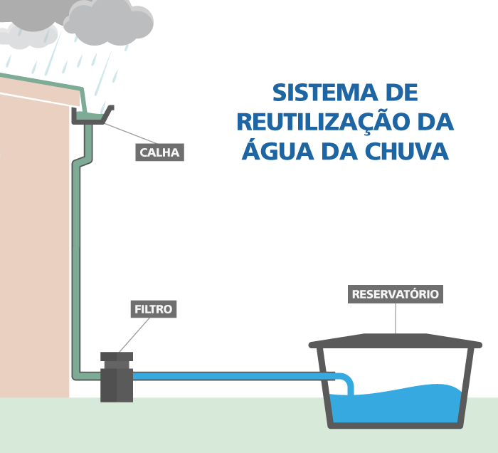
Pro e contras
Vantagens:
Economia de água potável
Redução da conta de água
Sustentabilidade ambiental
Observações:
A água não é potável e não deve ser usada para beber ou cozinhar.
O sistema deve ser dimensionado conforme o telhado e o clima local.
Pode ser instalado em residências, escolas e empresas.

Slide 16
Estudos de caso

Slide 17
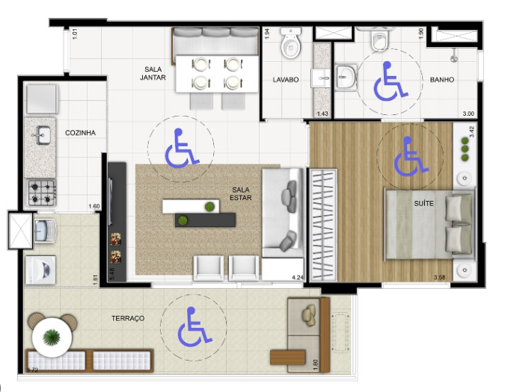
Planta de estudo de caso

Slide 18
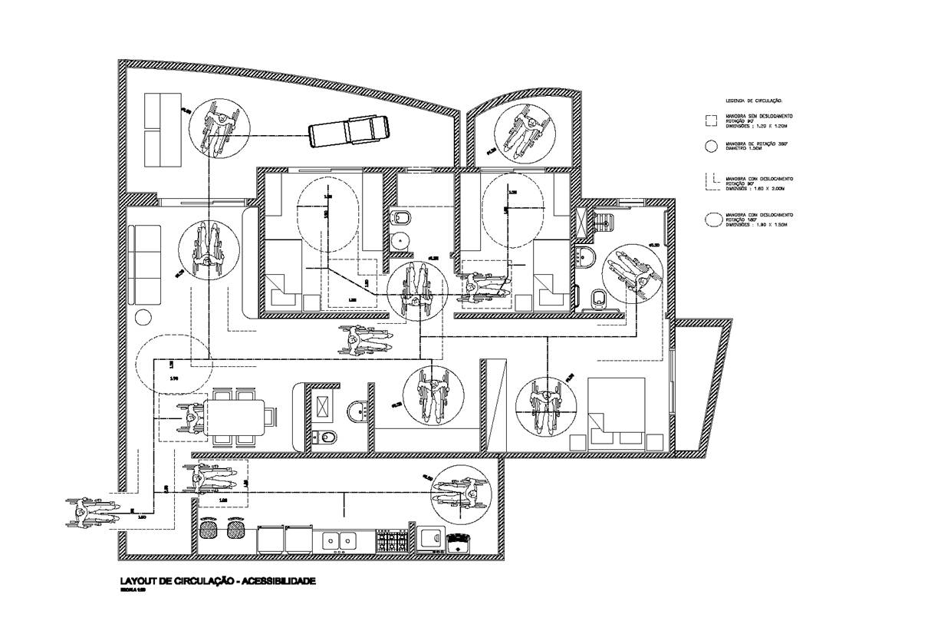
Planta de estudo de caso

Slide 19
terreno

Slide 20
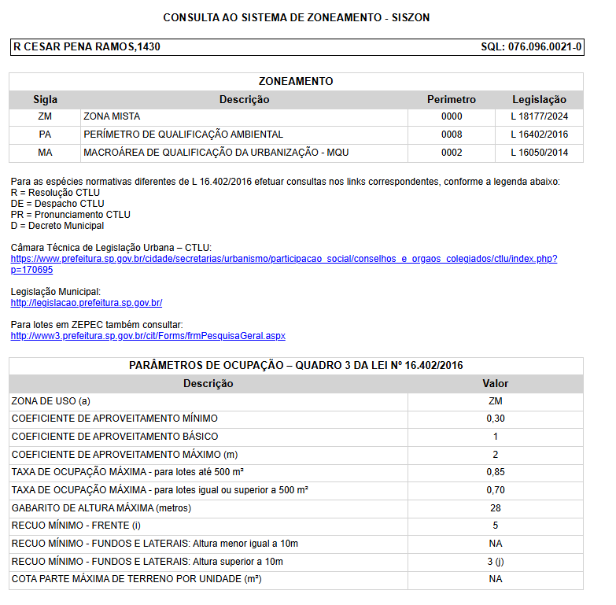
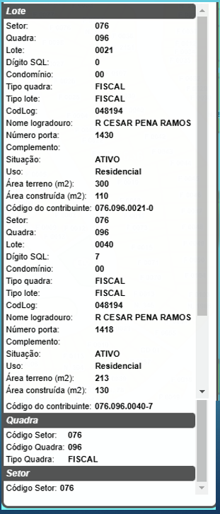
zoneamento

Slide 21
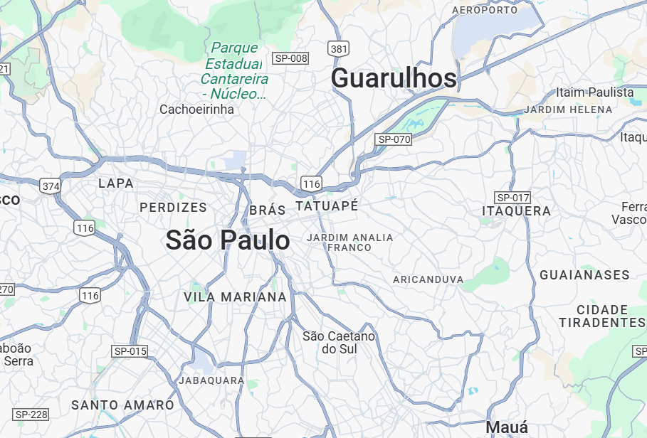
Estamos aqui

Slide 22
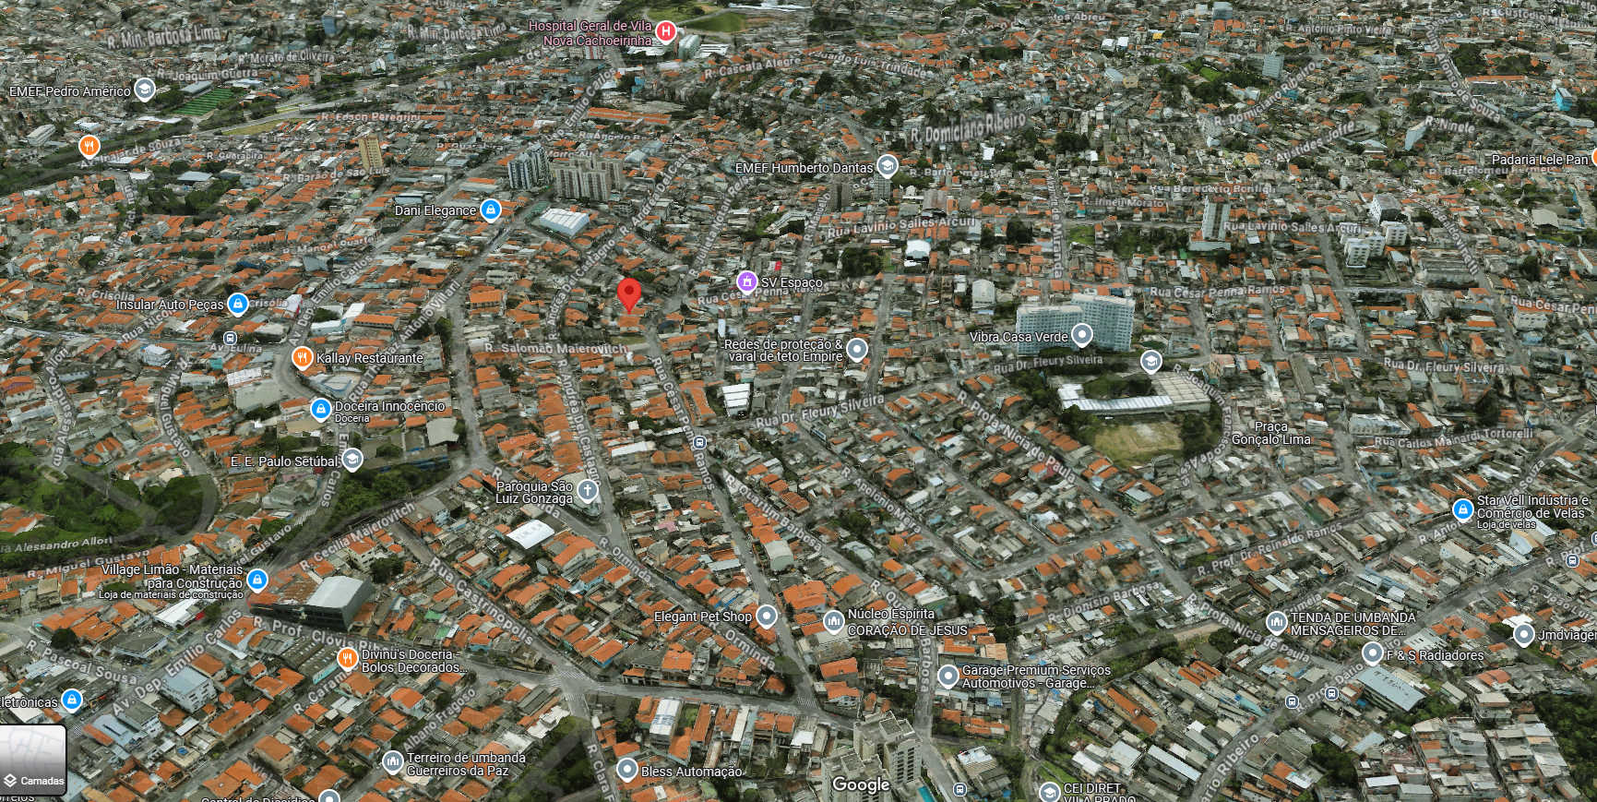
1,5 km
Escola Fundamental 1 KM
Escola Primaria 1 KM
Posto de saúde 1 KM

Slide 23
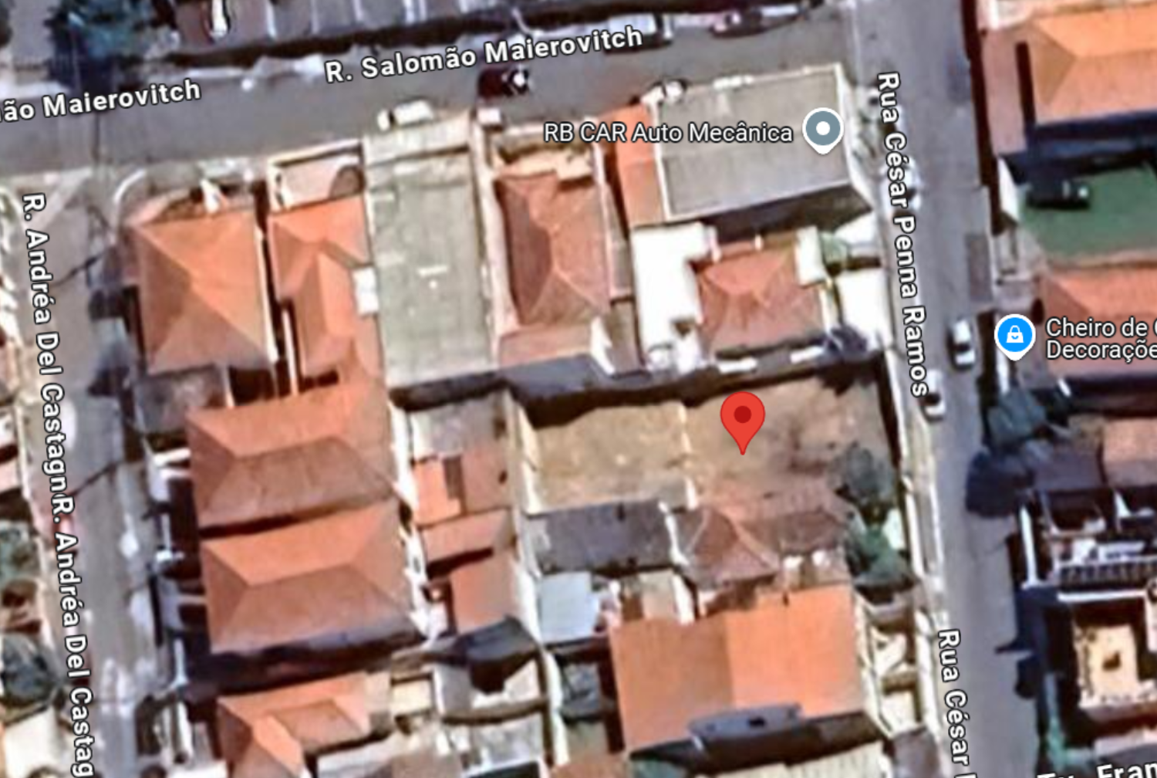
VISTA AÉREA

Slide 24
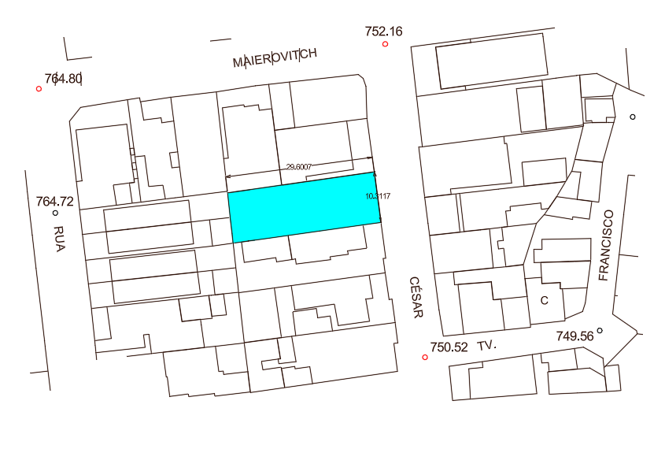
MAPA PELO GEOSAMPA

Slide 25
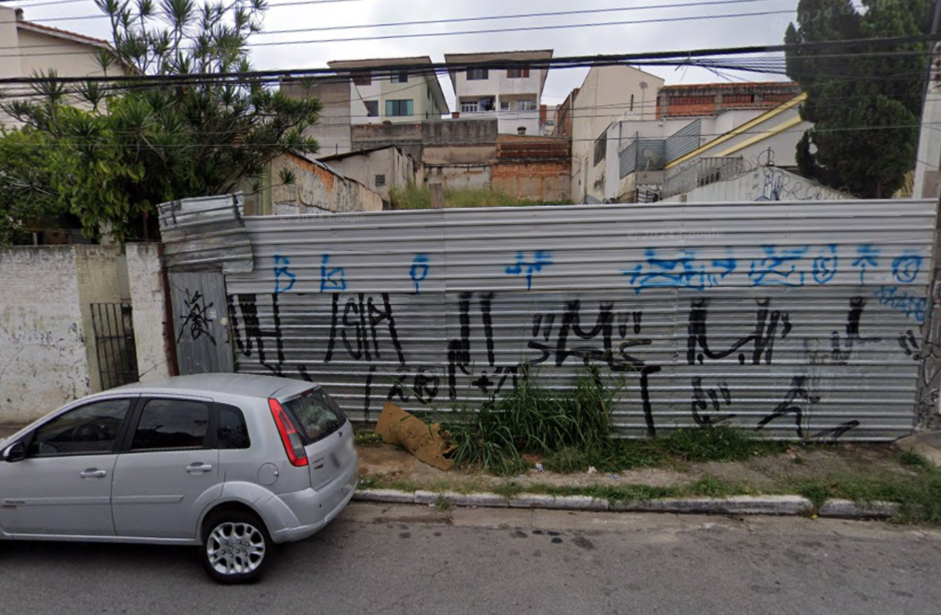
LOCALIZAÇÃO
Vista Frontal
Rua Cesar Pena Ramos 1430

Slide 26
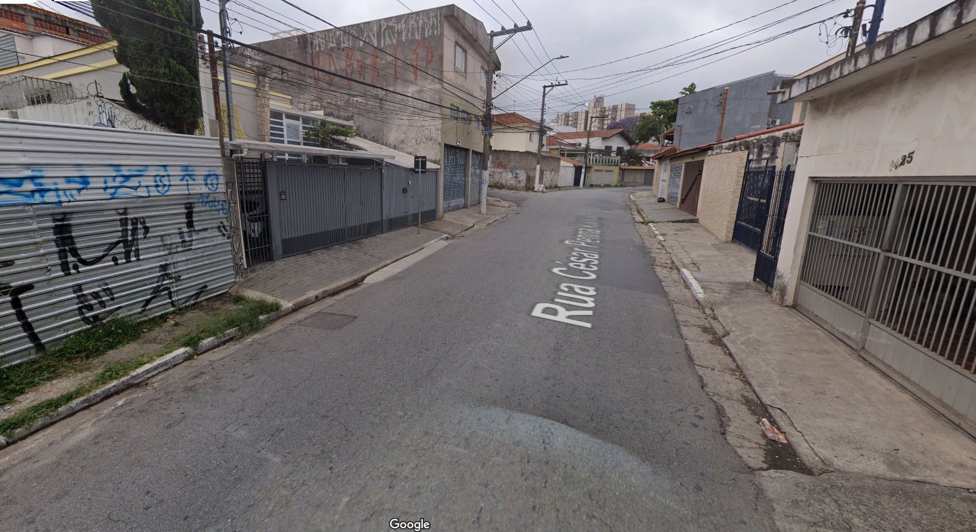
Vista dos vizinhos lado Esquerdo

Slide 27
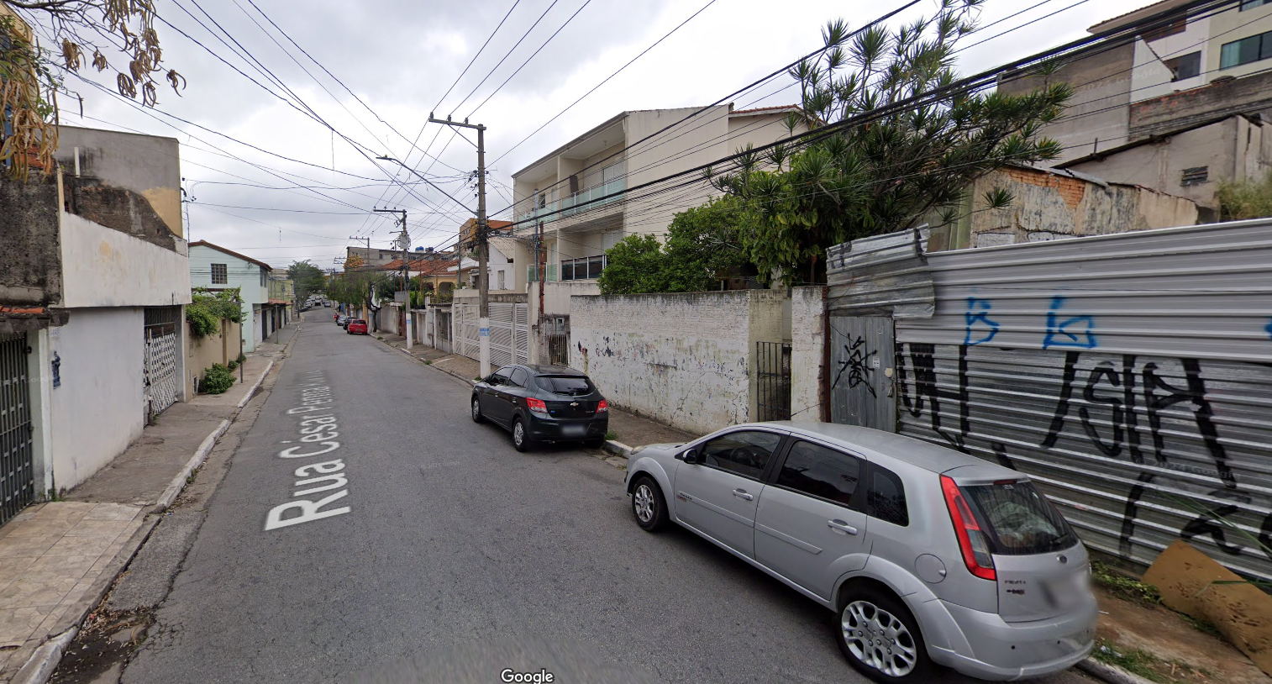
Vista dos vizinhos lado Direito

Slide 28
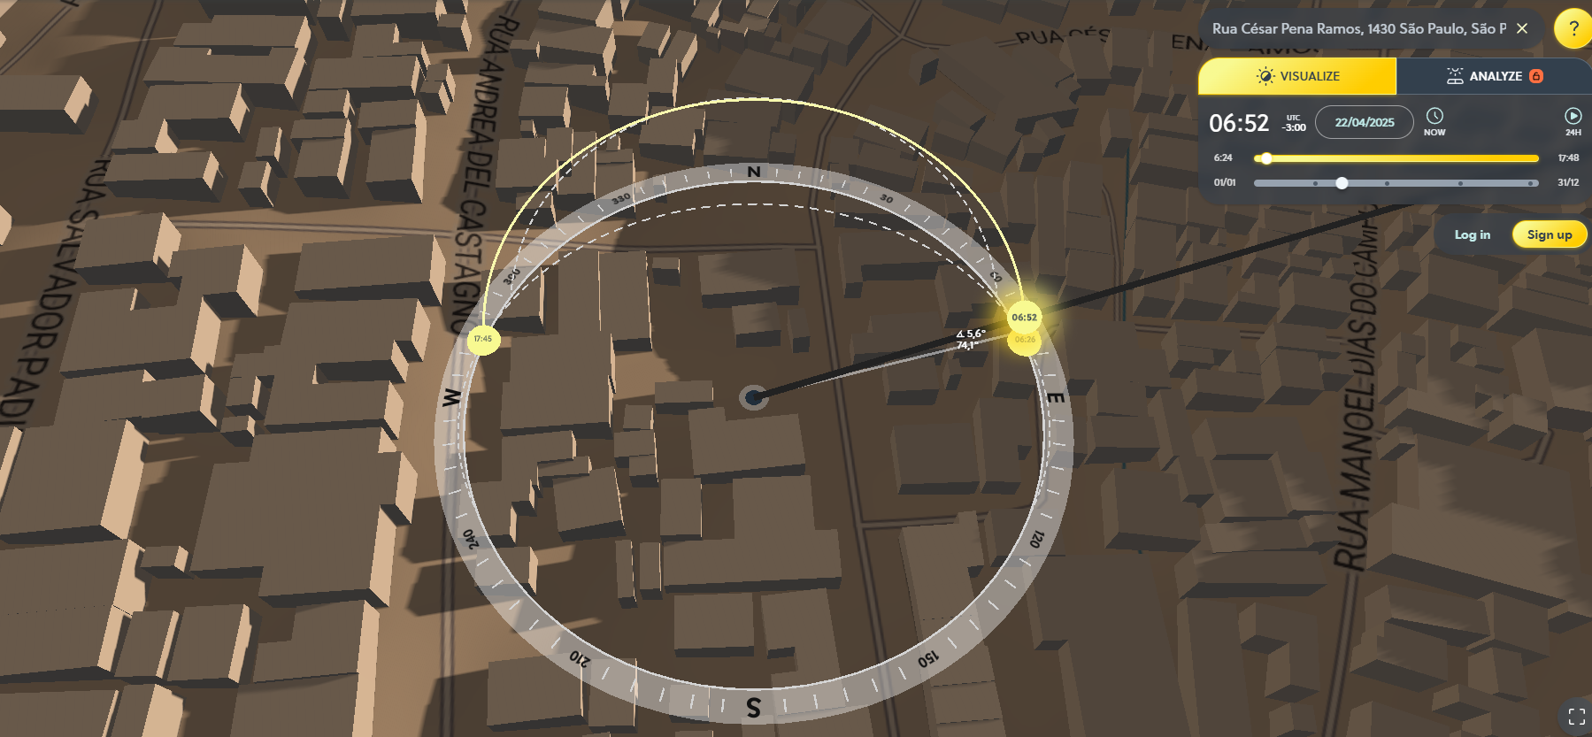
Posição do sol as 06:52

Slide 29
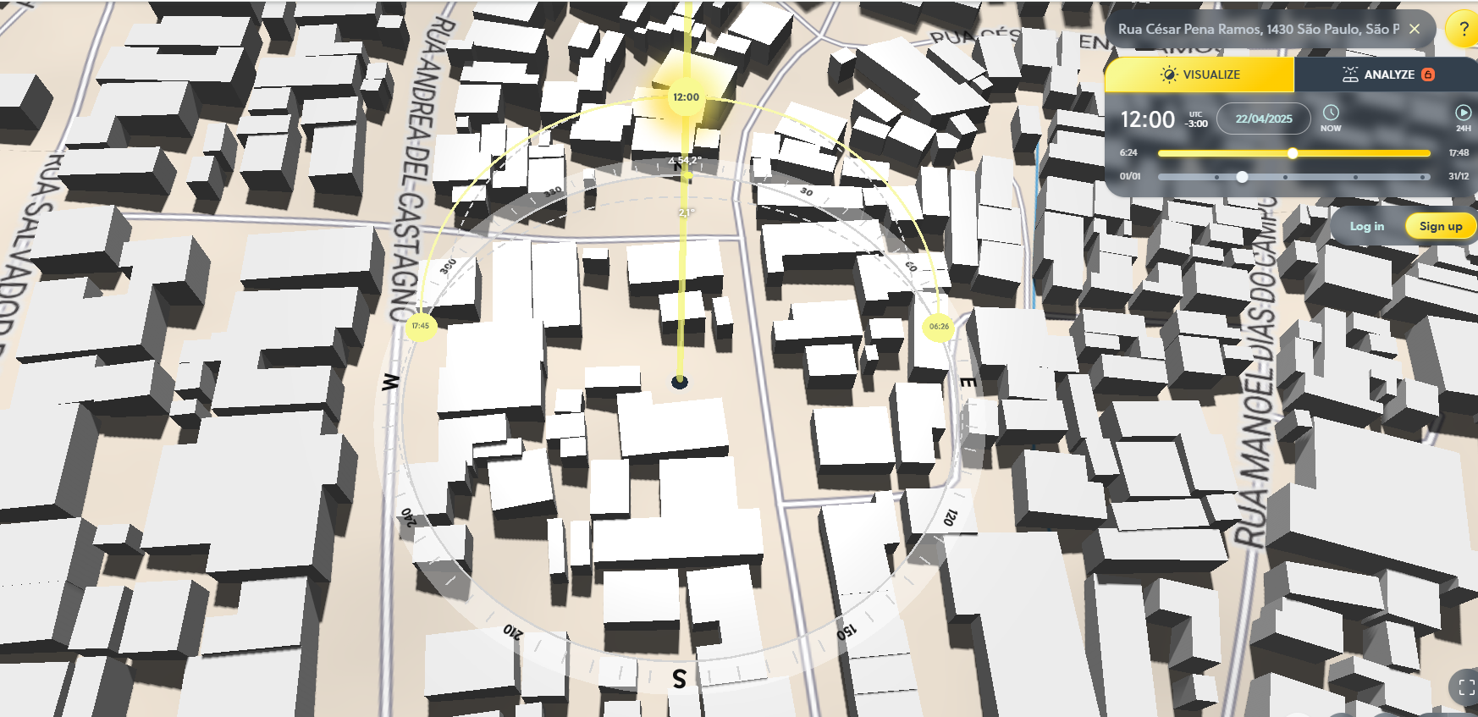
Posição do sol as 12:00

Slide 30
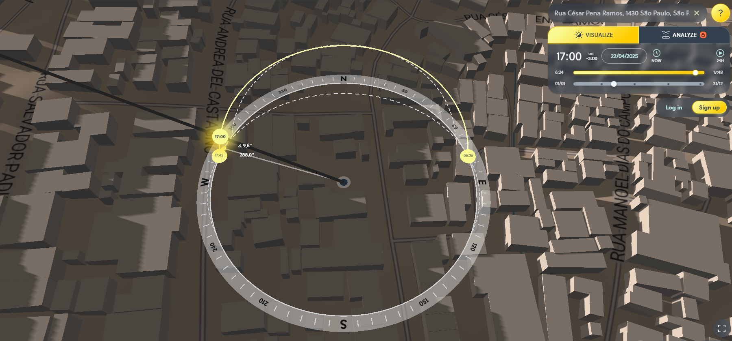
Posição do sol as 12:00

Slide 31
projeto

Slide 32
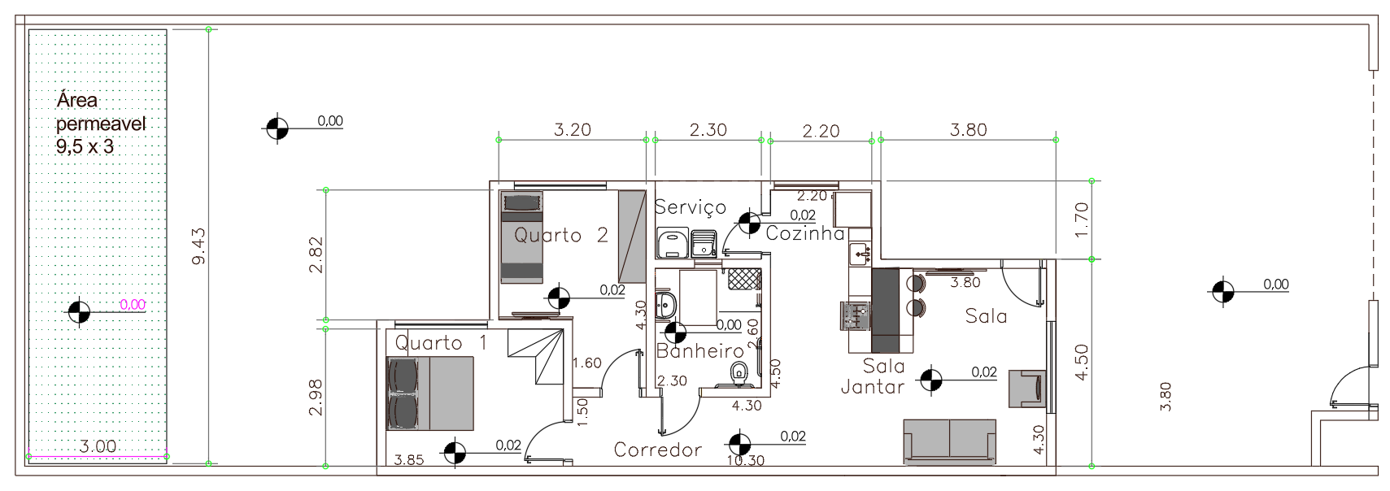
PLANTA TÉCNICA
N

Slide 33
LAYOUT
N

Slide 34
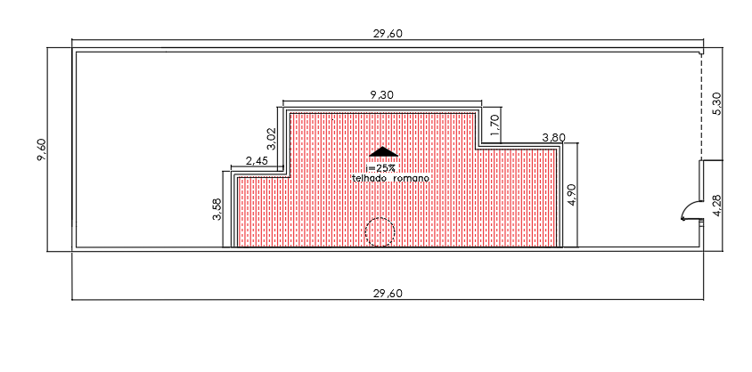
PLANTA DE COBERTURA
N

Slide 35
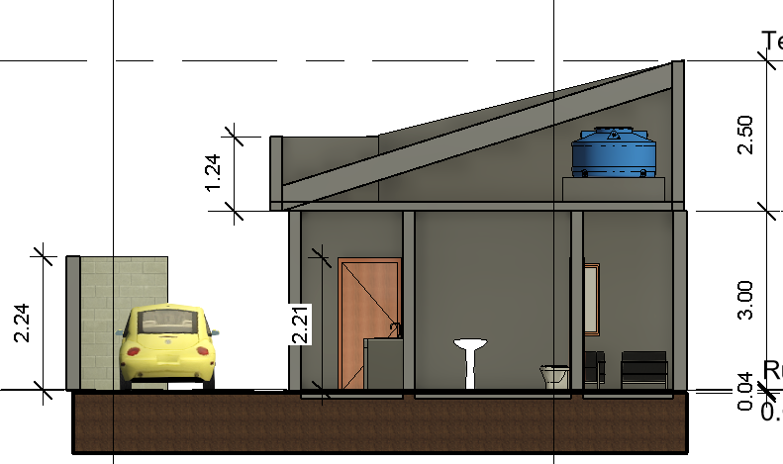
CORTE AA

Slide 36
CORTE CC

Slide 37
Elevação Lateral

Slide 38
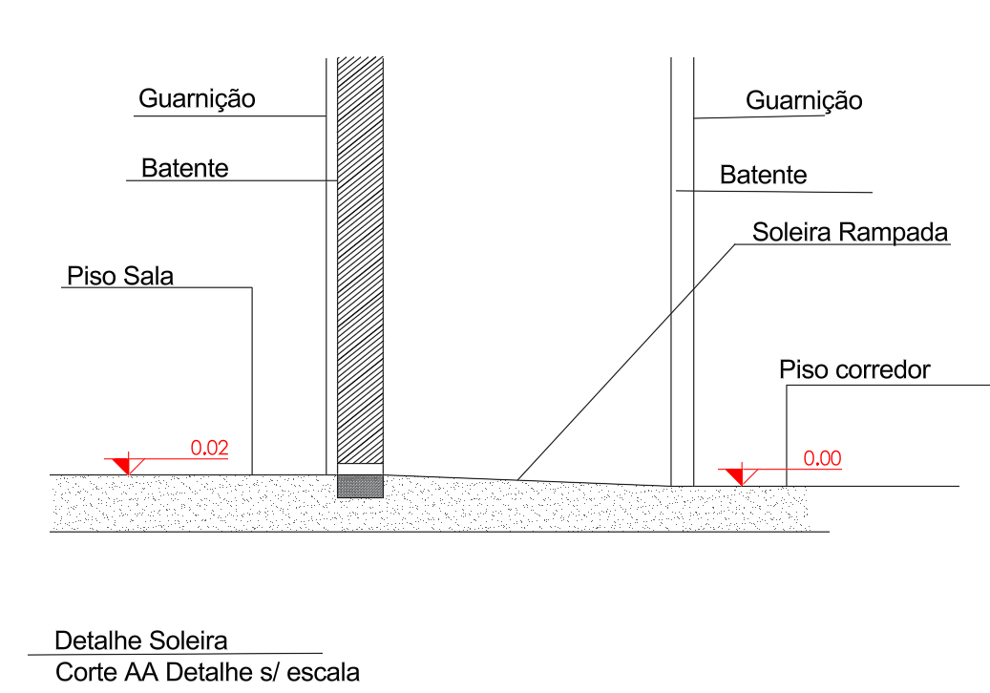
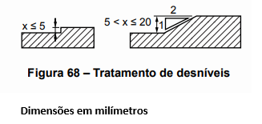
Corte AA Detalhe soleira
De acordo com a norma NBR 9050.
Desníveis de qualquer natureza devem ser evitados em rotas acessíveis. Eventuais desníveis no piso de até 5 mm dispensam tratamento especial. Desníveis superiores a 5 mm até 20 mm devem possuir inclinação máxima de 1:2 (50 %), conforme a Figura 68.

Slide 39
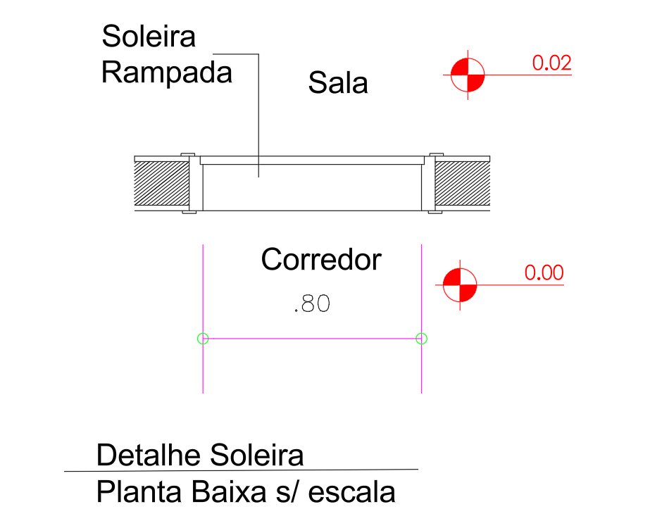

Slide 40
Elevação Lateral

Slide 41
estrutura

Slide 42
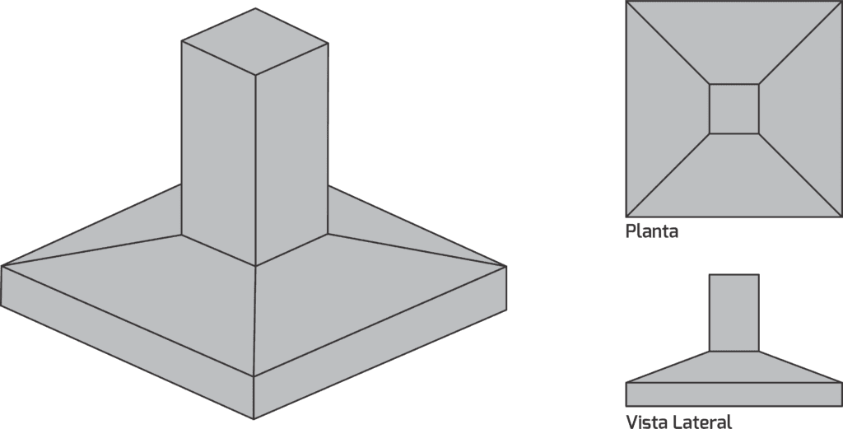
FUNDAÇÃO
A sapata corrida é uma fundação rasa feita em concreto (simples ou armado), utilizada principalmente sob paredes contínuas em construções de pequeno porte, como casas térreas ou edificações em alvenaria estrutural.

Slide 43
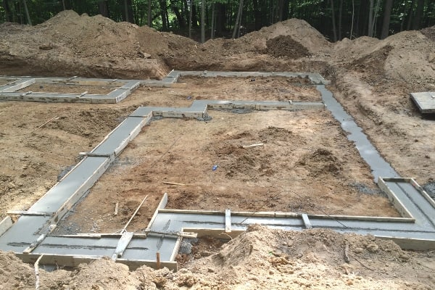
Principais Vantagens:
Distribui bem as cargas ao longo das paredes;
Custo relativamente baixo;
Fácil de executar com mão de obra comum;
Ideal para obras simples e rápidas.

Slide 44
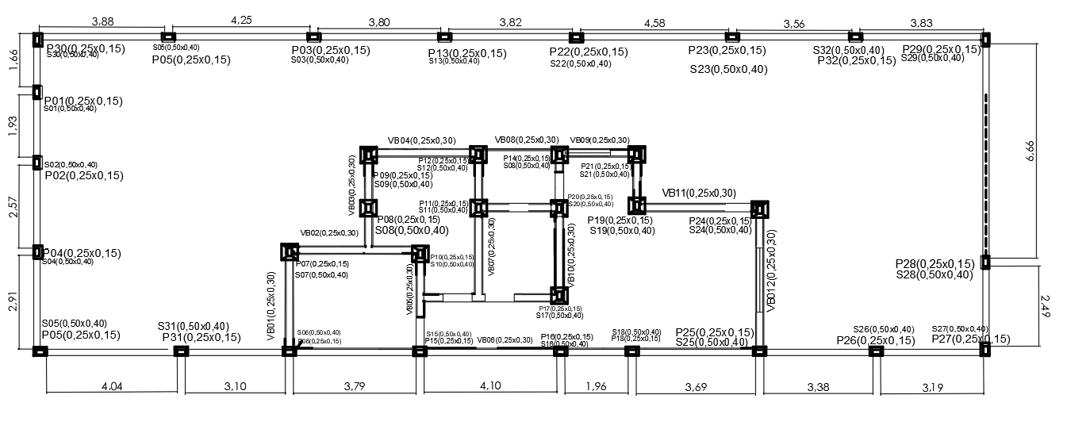
PLANTA DE FUNDAÇÃO
Serão 31 pilares
Serão12 vigas baldrame
Serão 31 sapatas

Slide 45
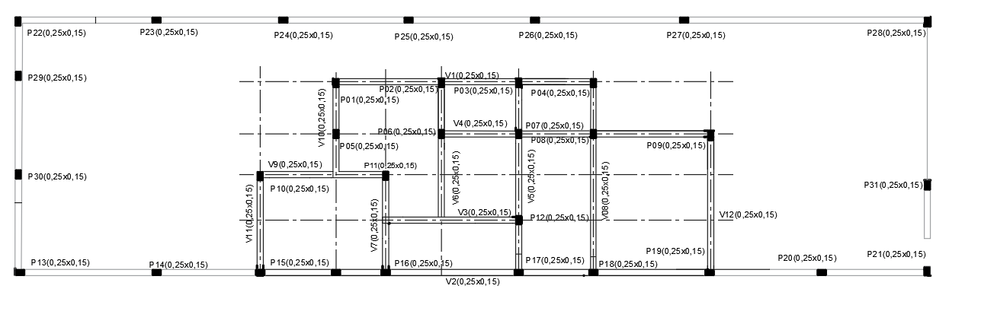
Planta Estrutural
Serão 31 pilares
Serão 12 vigas

Slide 46
elétrica

Slide 47
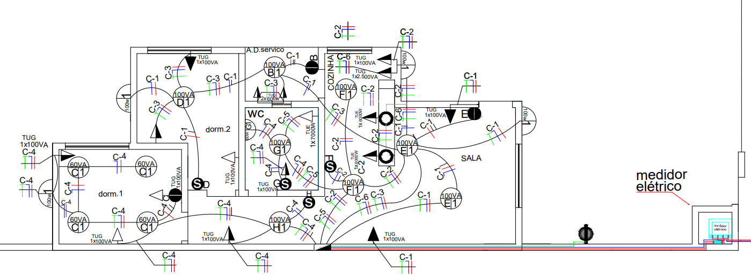
Planta de Elétrica

Slide 48
Dimensionamento Elétrico - Quadro de Distribuição
Projeto de Circuitos Residenciais com base na ABNT NBR 5410

Slide 49
Distribuição de Cargas
| Nº | Tipo | Tensão (V) | Potência Total (W) | Local | 1 | Iluminação | 127 | 1700 | Lavanderia, Sala, Dorm.2 |
| 2 | TUE | 127 | 1200 | Cozinha |
| 3 | Iluminação+TUG| 127 | 1740 | Lavanderia, Dorm.1, CIRC.|
| 4 | TUG | 220 | 2500 | (sem carga)
| 5 | TUE | 220 | 7000 | Banho |
| 6 | TUE | 220 | 2500 | Torneira elétrica |

Slide 50
Correntes e Bitolas de Cabos
Fórmula: I = P / V
| Nº | Corrente (A) | Seção Recomendada |
|----|--------------|-------------------|
| 1 | 13,39 | 1,5 mm² |
| 2 | 9,45 | 1,5 mm² |
| 3 | 13,70 | 1,5 mm² |
| 4 | 0 | - (sem carga) |
| 5 | 31,82 | 6 mm² |
| 6 | 11,36 | 1,5 mm² |

Slide 51
Referência ABNT NBR 5410
Critérios:
- Instalação residencial: Método B1 (eletroduto embutido)
- Queda de tensão: até 4%
- Condutor: cobre, isolação 70°C (PVC)
| Corrente (A) | Seção (mm²) |
|--------------|-------------|
| até 15 A | 1,5 mm² |
| até 20 A | 2,5 mm² |
| até 28 A | 4 mm² |
| até 36 A | 6 mm² |

Slide 52
álculo da Corrente e Bitola dos Cabos (ABNT NBR 5410)
Circuito | Potência Total | Tensão | Corrente Estimada (I = P/V) | Seção Mínima (mm²) | Justificativa
C1 | 1700 W | 127 V | 13,4 A | 1,5 mm² | Iluminação
C2 | 1200 W | 127 V | 9,4 A | 1,5 mm² | TUE leve
C3 | 1740 W | 127 V | 13,7 A | 2,5 mm² | TUG + iluminação
C4 | 0 W (Reserva) | 127 V | 0 A | 2,5 mm² | Reserva (mínimo)
C5 | 7000 W | 220 V | 31,8 A | 6 mm² | Chuveiro
C6 | 2500 W | 220 V | 11,4 A | 2,5 mm² | Torneira elétrica

Slide 53
1. Resumo dos Materiais por Circuito
Circuito | Tipo | Potência | Corrente | Seção (mm²) | Tipo de Cabo | Comprimento (m)*
C1 | Iluminação | 1700 W | 13,4 A | 1,5 mm² | PP 750V | 30 m
C2 | TUE | 1200 W | 9,4 A | 1,5 mm² | PP 750V | 20 m
C3 | TUG + Ilum. | 1740 W | 13,7 A | 2,5 mm² | PP 750V | 25 m
C4 | Reserva | — | — | 2,5 mm² | PP 750V | 15 m
C5 | Chuveiro | 7000 W | 31,8 A | 6 mm² | PP 750V | 20 m
C6 | Torneira | 2500 W | 11,4 A | 2,5 mm² | PP 750V | 15 m

Slide 54
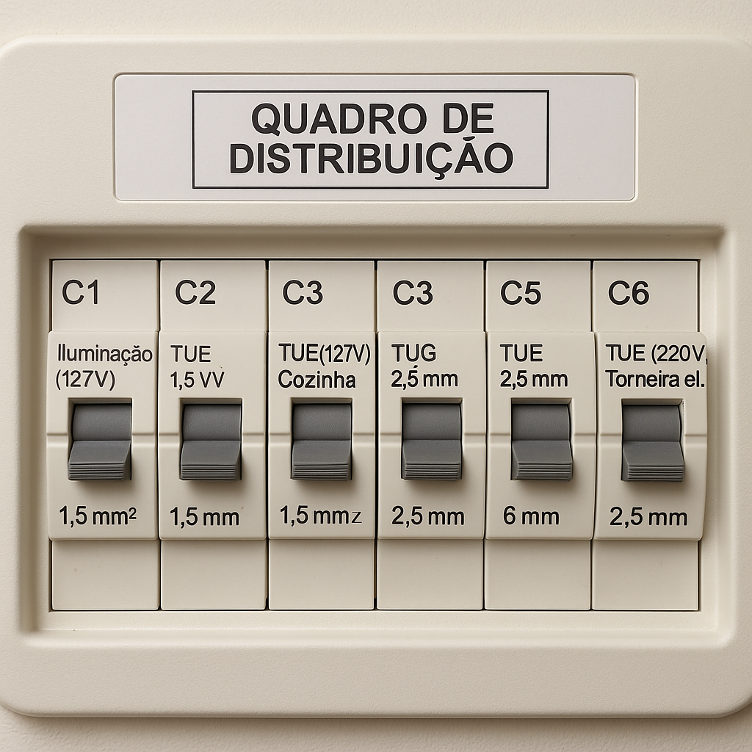

Slide 55
Hidráulica

Slide 56
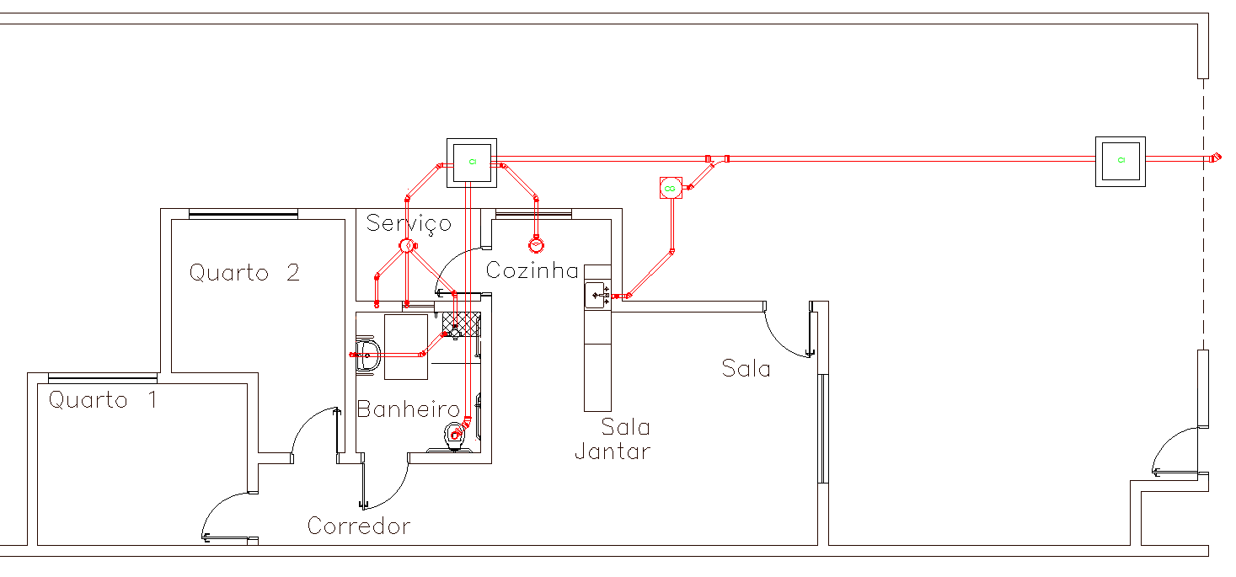
Esgoto
N

Slide 57
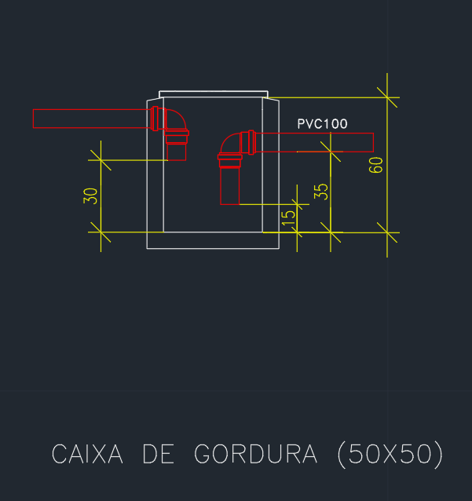

Slide 58
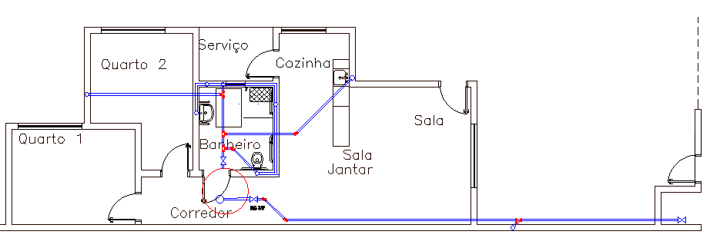
Água Fria

Slide 59
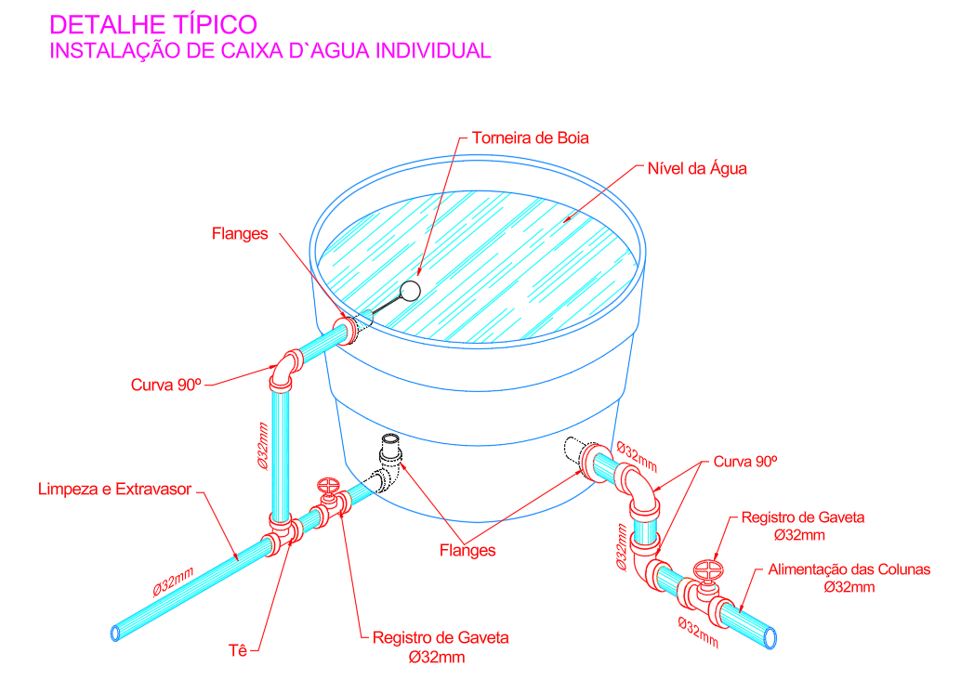

Slide 60
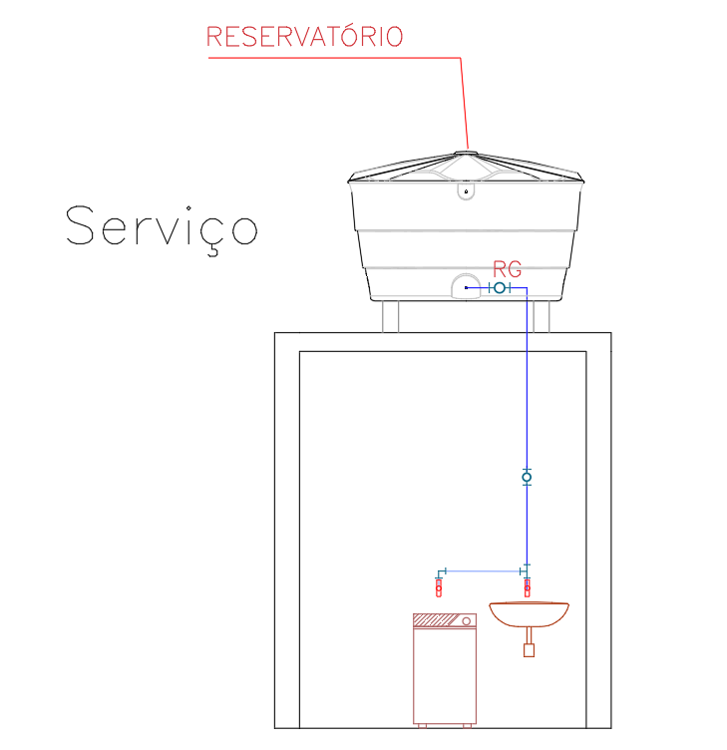

Slide 61
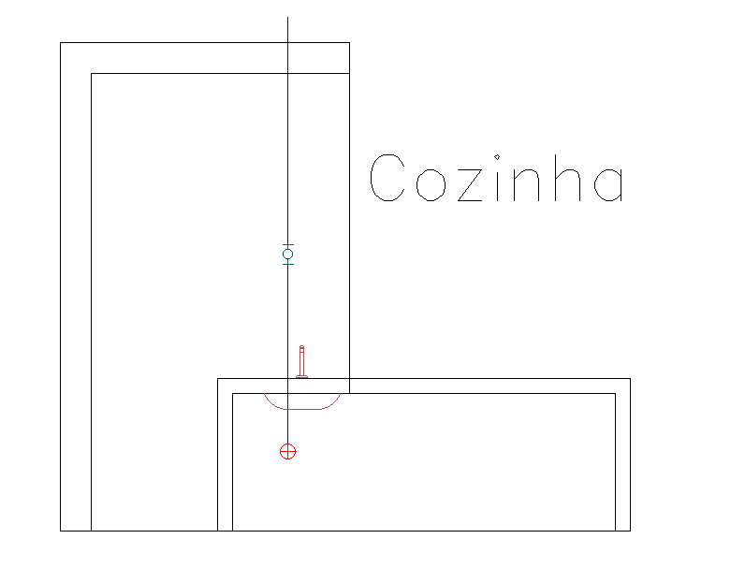

Slide 62
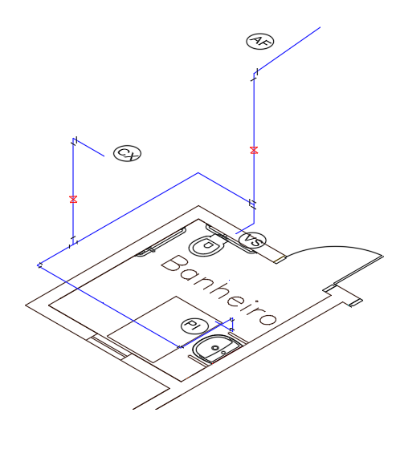

Slide 63
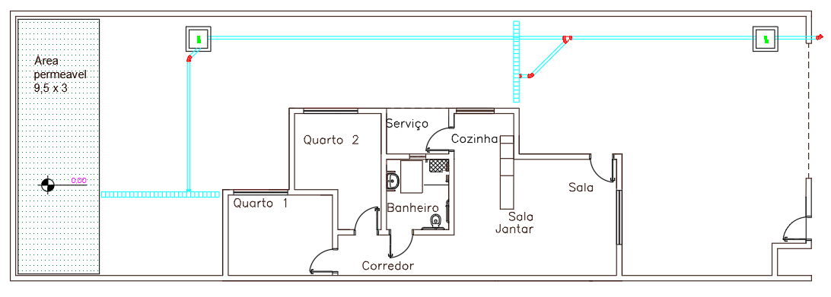
Águas Pluviais

Slide 64
Estimativa de custos

Slide 65
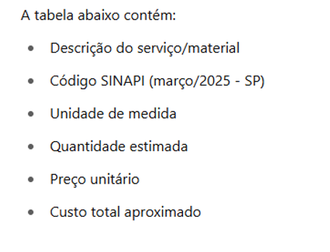
ETAPAS ORÇAMENTÁRIAS

Slide 66
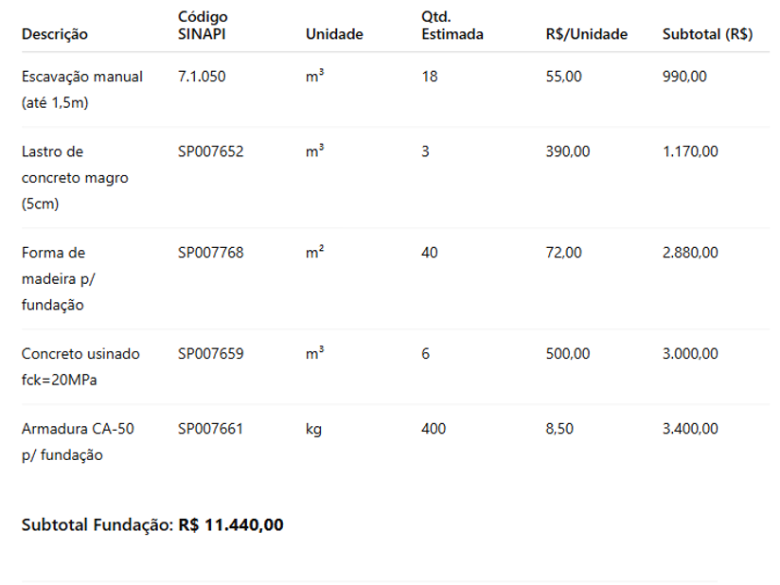
FUNDAÇÃO

Slide 67
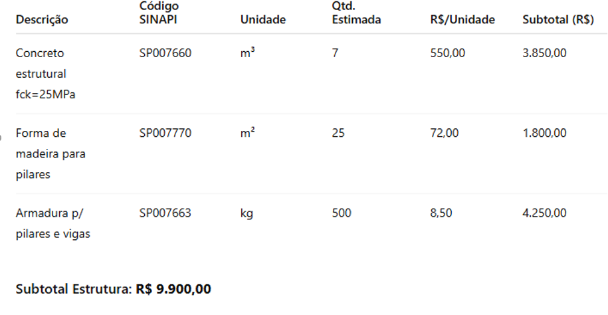
ESTRUTURA

Slide 68
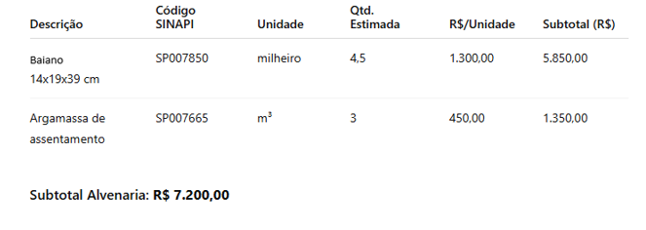
ALVENALIA

Slide 69
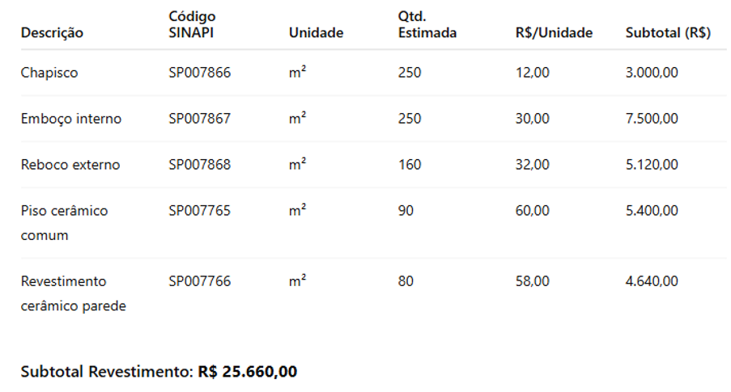
REVESTIMENTOS E ACABAMENTOS

Slide 70
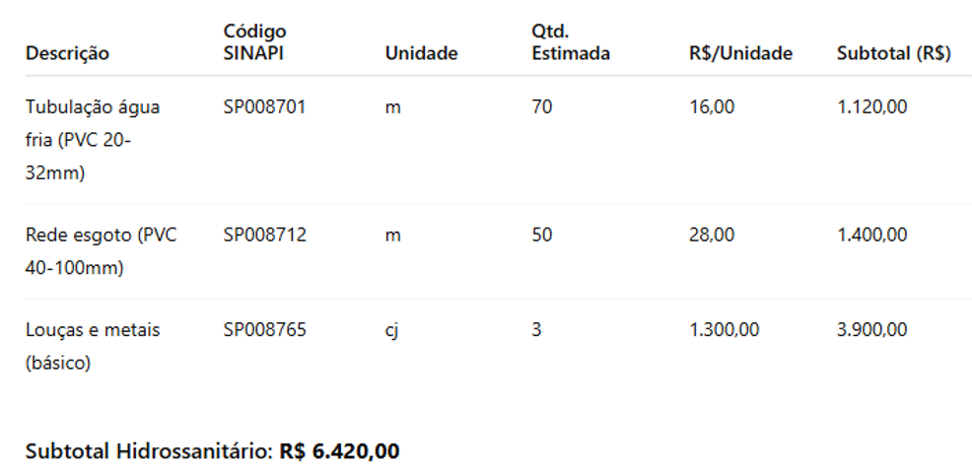
INSTALAÇÕES HIDROSSANITÁRIAS

Slide 71
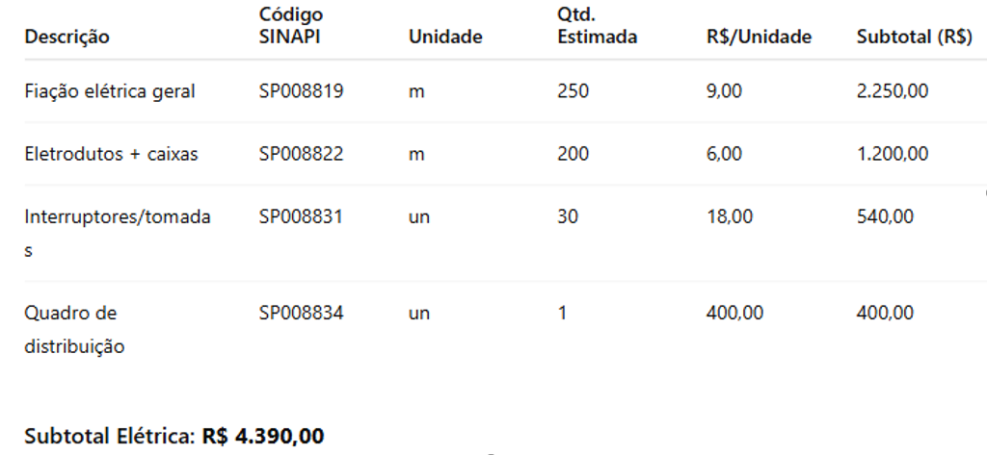
INSTALAÇÕES ELÉTRICAS

Slide 72
COBERTURA

Slide 73
RESUMO FINAL (SEM BDI)

Slide 75
ESTIMATIVA DE DURAÇÃO POR ETAPA (DRONOGRAMA FÍSICO)

Slide 76
CUSTO COM MÃO DE OBRA (BASE SINAPI-SP- MAIO/2025)

Slide 77
RESUMO GERAL DA OBRA

Slide 78
perspectiva

Slide 83
Referencias bibliográficas
https://www.google.com/url?sa=i&url=https%3A%2F%2Fwww.plantapronta.com.br%2Fprojeto%2F244A%2Fplanta-de-casa-terrea-com-60m&psig=AOvVaw2CoHl_E5jSy4ymQX1_82IU&ust=1745535001200000&source=images&cd=vfe&opi=89978449&ved=0CBQQjRxqFwoTCLjphJmf74wDFQAAAAAdAAAAABAR
https://www.google.com/url?sa=i&url=https%3A%2F%2Fwww.iprojetei.com.br%2Fpt%2Fprojeto%2Fref%2F84i%2Fplanta-de-casa-pequena-com-suite-invertido-&psig=AOvVaw2CoHl_E5jSy4ymQX1_82IU&ust=1745535001200000&source=images&cd=vfe&opi=89978449&ved=0CBQQjRxqFwoTCLjphJmf74wDFQAAAAAdAAAAABAZ
- ABNT NBR 9050:2020 – Acessibilidade a edificações
- BRASIL. Código de Obras do Município de Curitiba
- SASSAKI, R. K. Inclusão: Construindo uma sociedade para todos.
- Observatório da Acessibilidade – UFPR (2024)
https://www.google.com/url?sa=i&url=https%3A%2F%2Feossystems.com.br%2Fblog%2Fagua-cinza-reutilizacao%2F&psig=AOvVaw2LM0LswuaHh0tG0JnCzX97&ust=1748559691638000&source=images&cd=vfe&opi=89978449&ved=0CBQQjRxqFwoTCJCq4d-ix40DFQAAAAAdAAAAABAT

Slide 84
TRANSIÇOES E EFEITOS POR SALIN EVENTOS
PROJETO POR EQUIPE SALIN
FINALIZAÇAO POR SALIN
THE END

